Slide 1
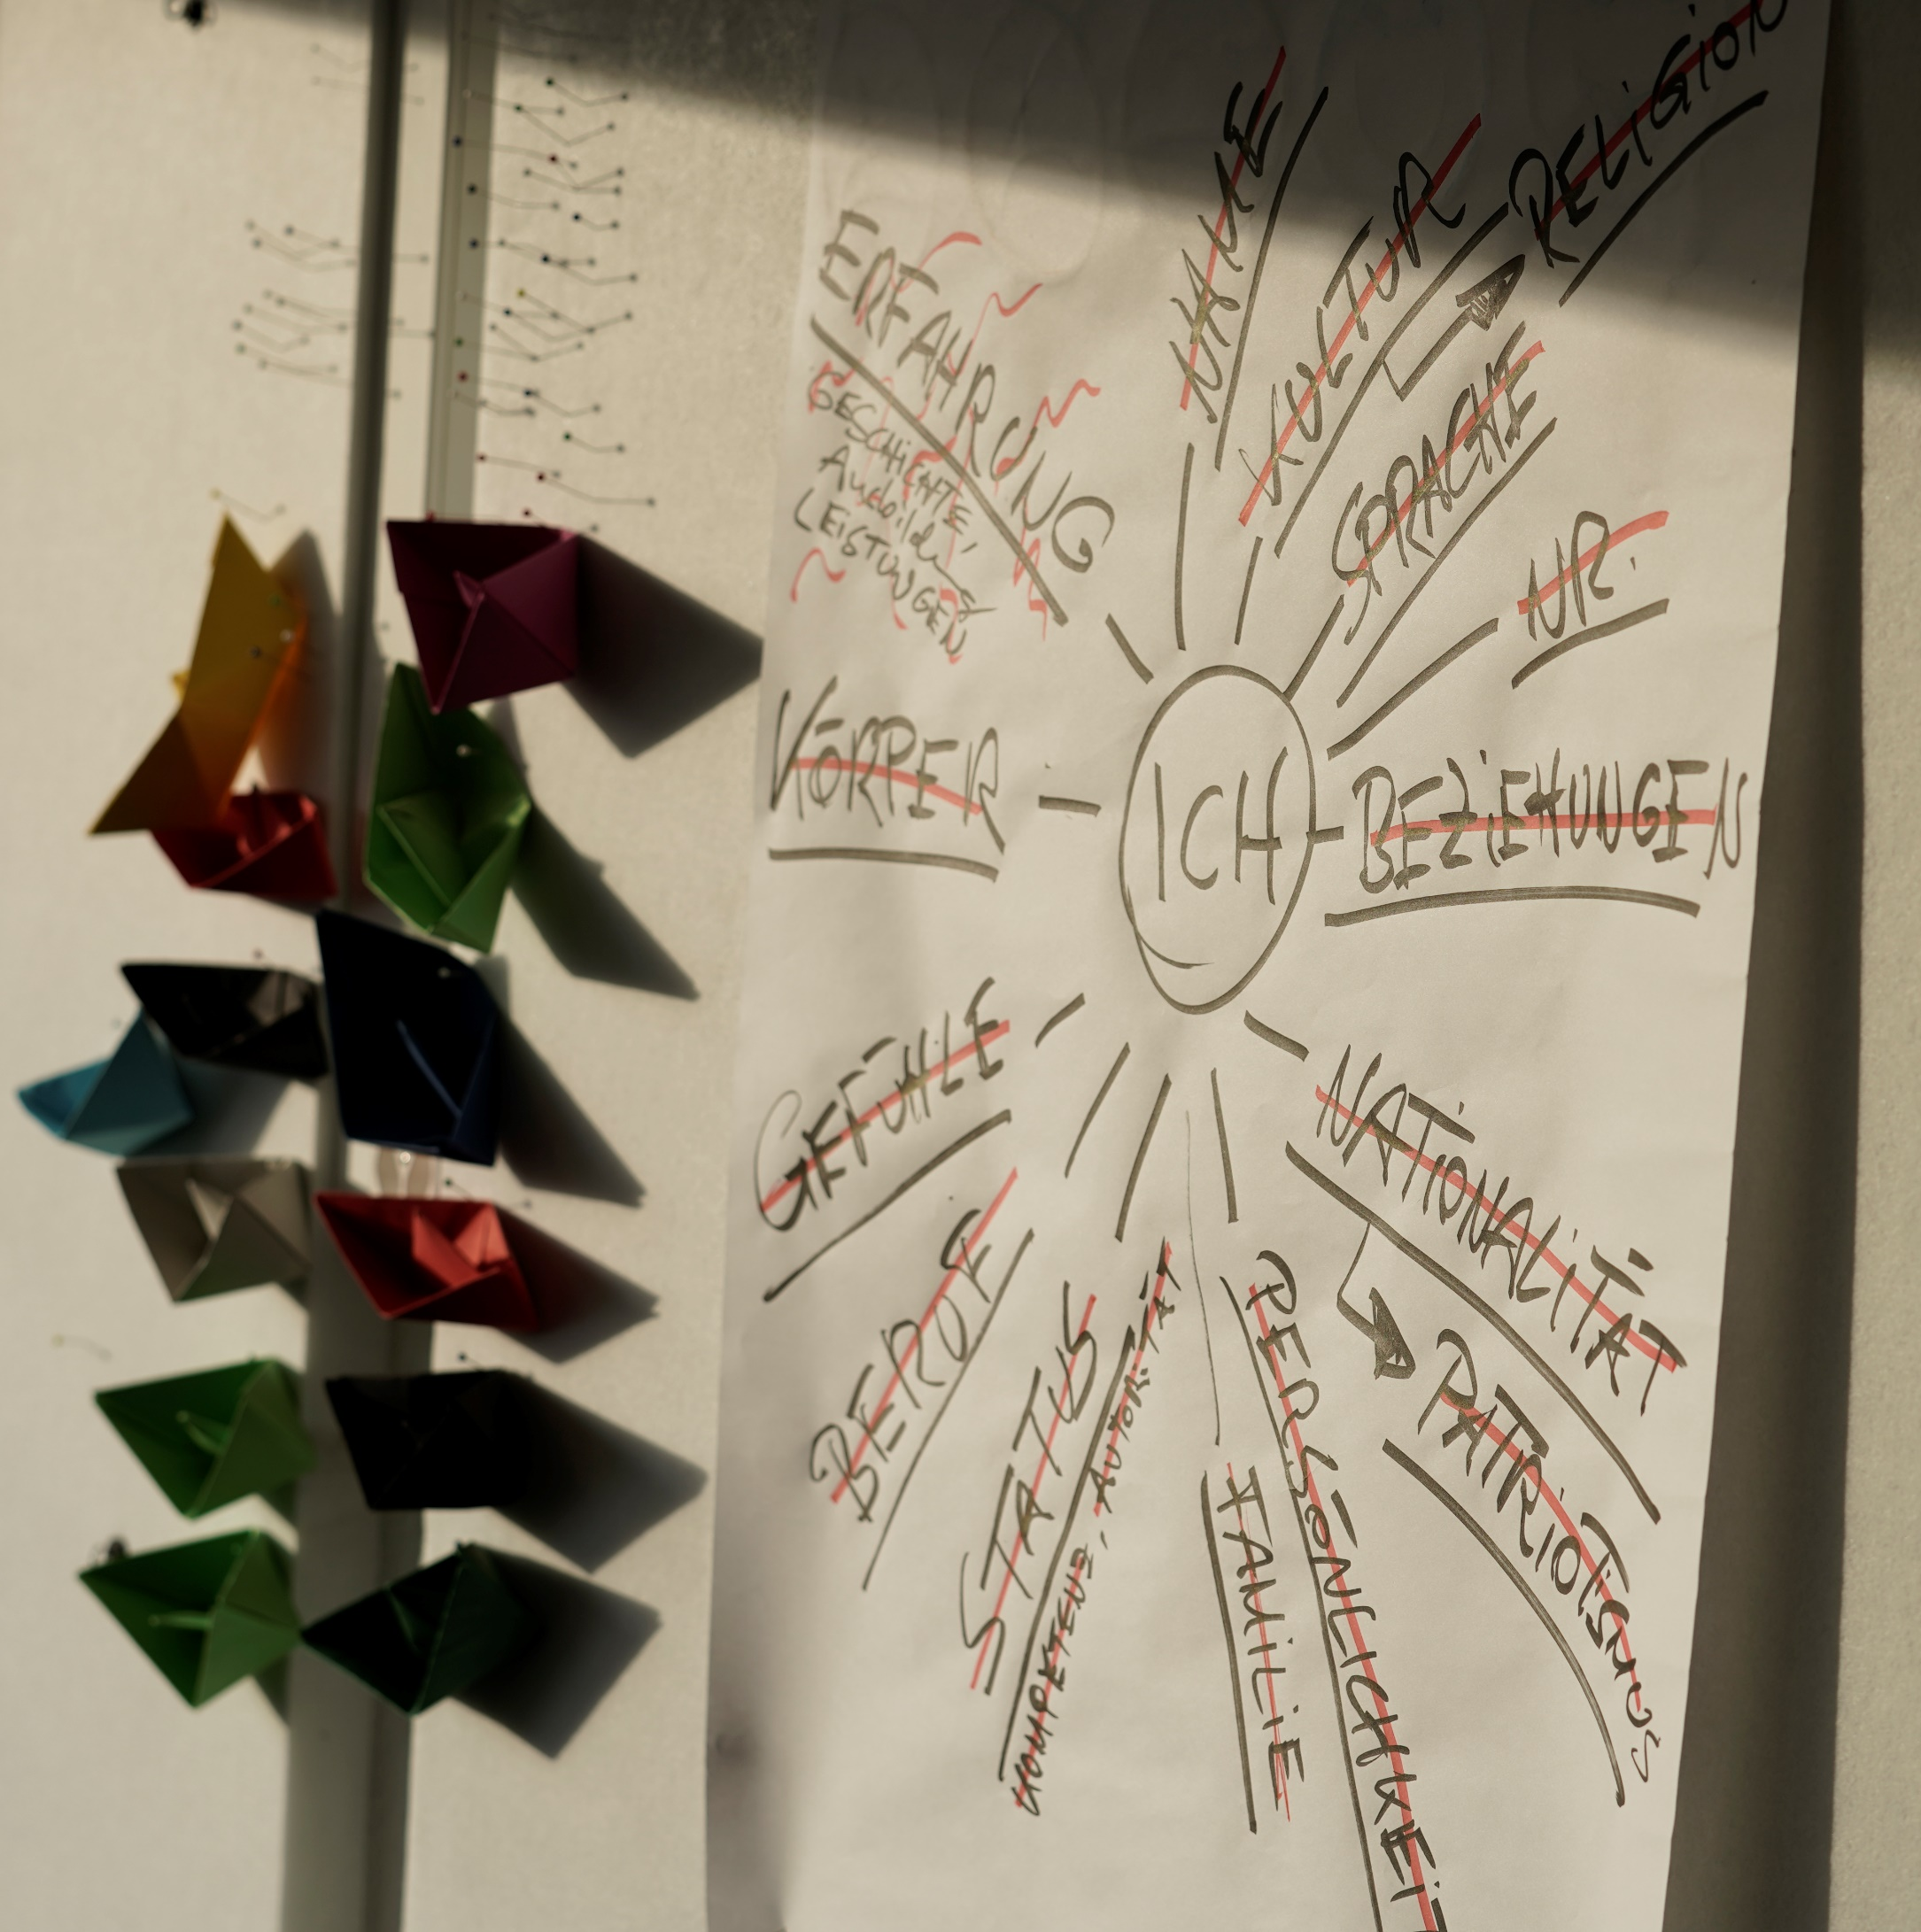
L'engagement des pairs dans l'éducation
Rendez-vous Perspektive – Département des affaires sociales de la Ville de Bienne
Andreas Guggisberg, Responsable du secteur

Slide 2
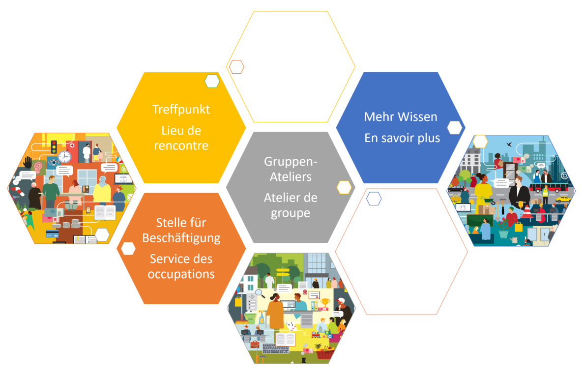
De « FocusTravail » à « Rendez-vous Perspektive »

Slide 3
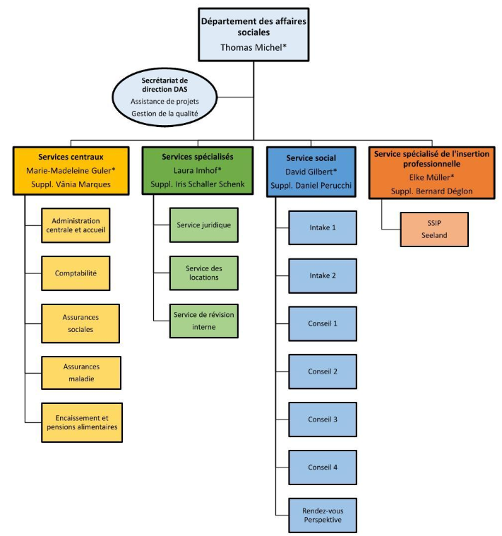
Département des affaires sociales

Slide 4
Ensemble-Gemeinsam
Notes:
Gemeinsam-Ensemble
Sparfuchs zeigen und mitnehmen

Slide 5
Atelier de groupe
Notes:
Sozialstrategie zeigen und mitnehmen
Projekt FokusArbeit (Partizipation und Beschäftigung)

Slide 6
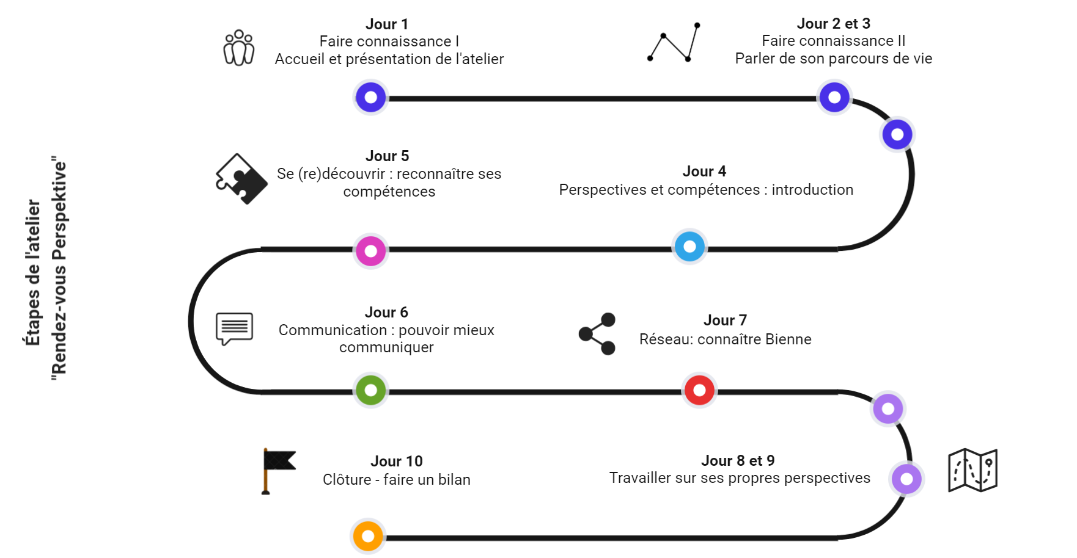
Atelier de groupe
Notes:
Sozialstrategie zeigen und mitnehmen
Projekt FokusArbeit (Partizipation und Beschäftigung)

Slide 7
Service des occupations

Slide 8
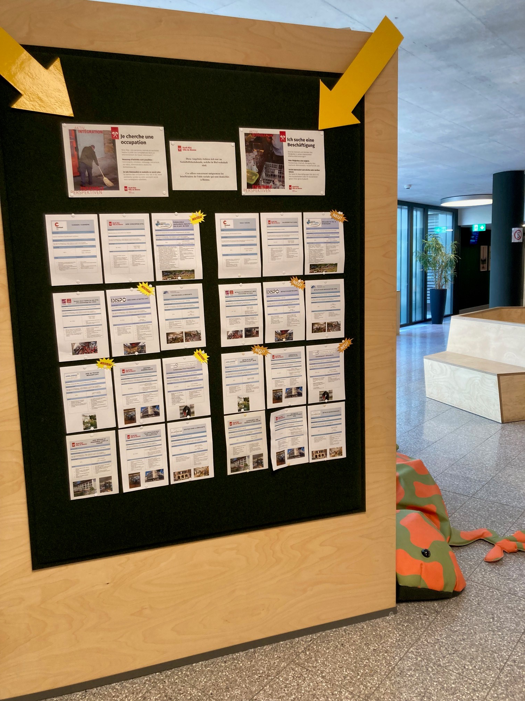
Service des occupations

Slide 9
Lieu de rencontre

Slide 11
En savoir plus

Slide 12
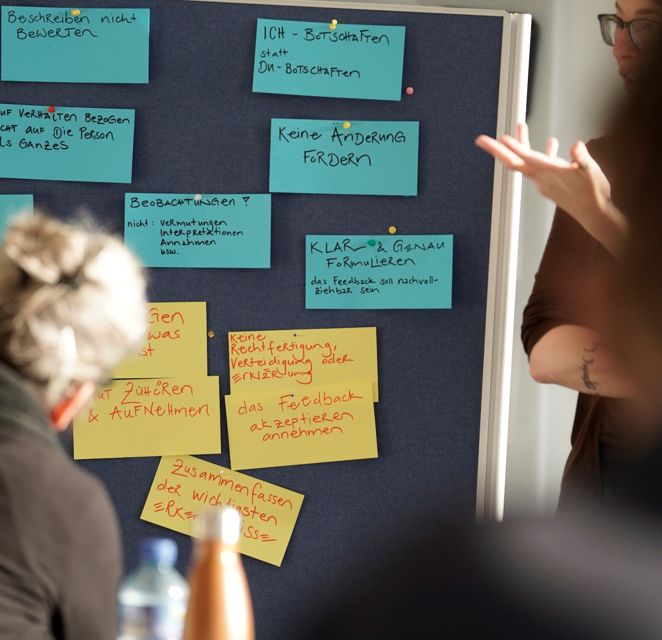
En savoir plus - Concept
De courtes unités pour la transmission de connaissances et l'échange d'expériences...
1-2h ; 1-2x par thème. Divers thèmes qui se répètent périodiquement...
Volontaires, animés, enrichis par des professionnels (réseau)...

Slide 13
En savoir plus - Pairs
Idee
Accès supplémentaire aux bénéficiaires
Empowerment
Premiers thèmes
Approche
Peer Tutoring
Peer Education

Slide 14
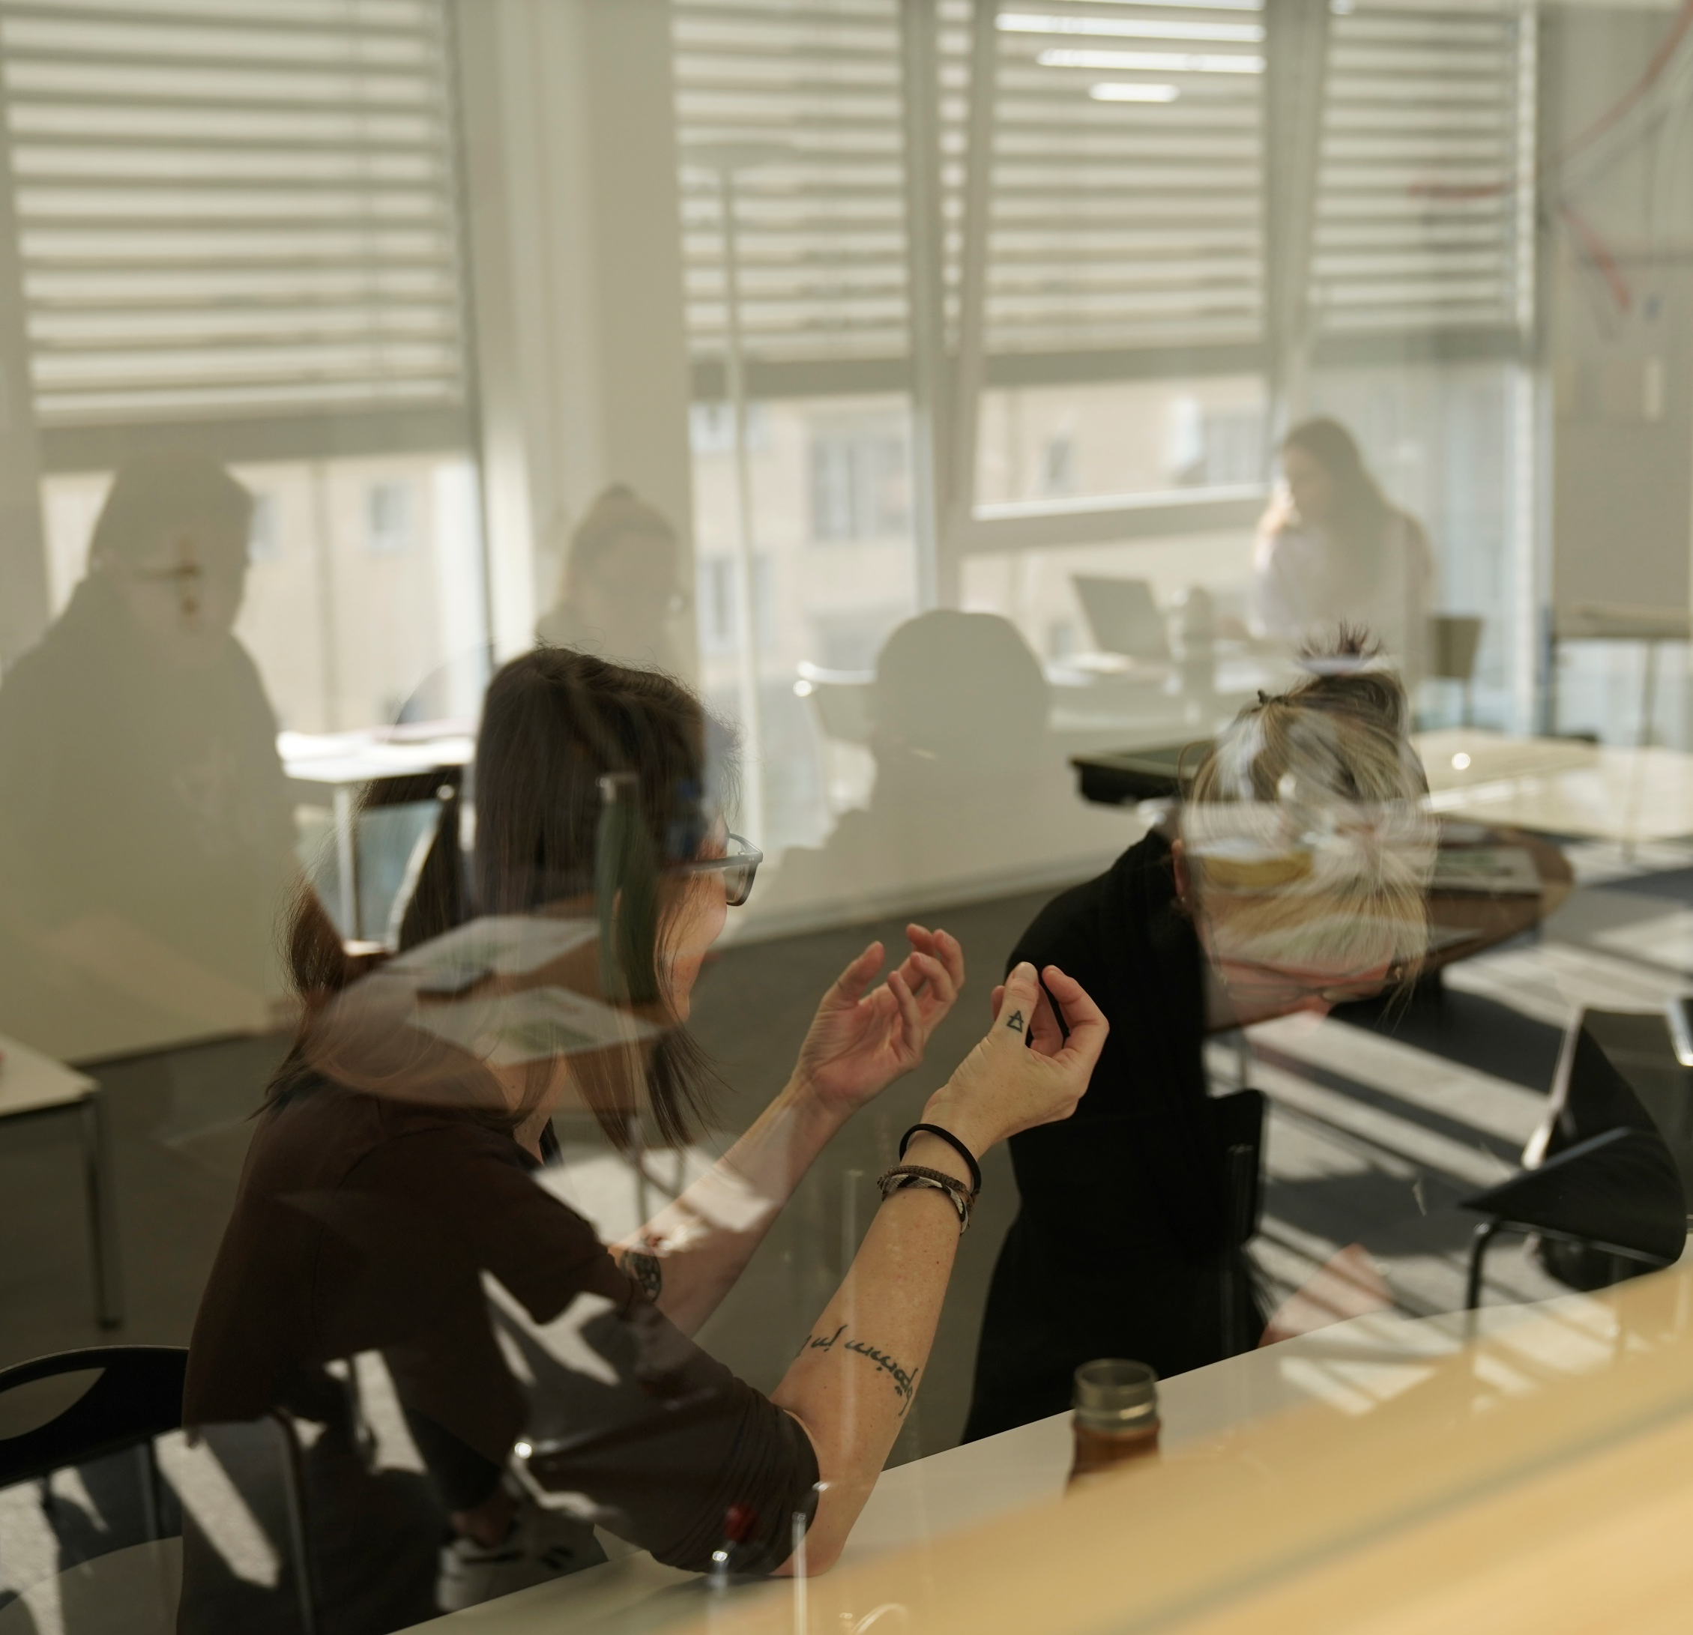
En savoir plus - Pairs
Procédure à suivre
Sélection
Préparation
Accompagnement
compensation financière
Notes:
Vorgehen
Potenziale erkennen: Partizipationsmomente helfen, Möglichkeiten und Fähigkeiten zu erkennen
Verortung in der Organisation
Innovations-Bereich
Begleitung der Peers
Ausbildungen und Entlöhnung

Slide 15
En savoir plus - Pairs
Premières conclusions
Localisation dans l’organisation
Reconnaissance
Renforcer la relation
Opportunités supplémentaires
Notes:
Innovations-Bereich / Aufwändig (Begleitung)-Interessant-Werbung
Es geht um Anerkennung (weniger um Lohn)
Stärkung (neben Wissen)
Chancen: Fachpersonen wissen nicht immer alles besser / sind ja auch nicht iener Meinung

